Slide 1
Бондарев Егор 2 «д»
Наша дружная семья

Slide 2
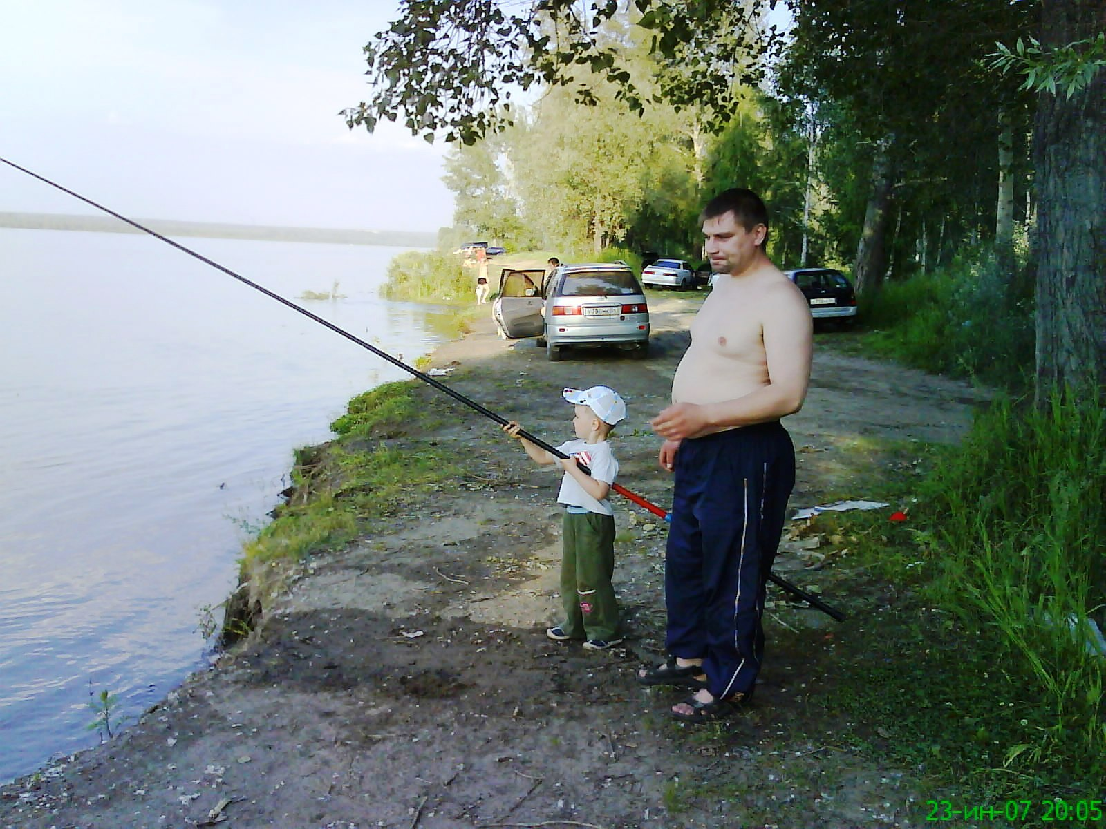
Мне 3 года, мы с папой и мамой на рыбалке

Slide 3
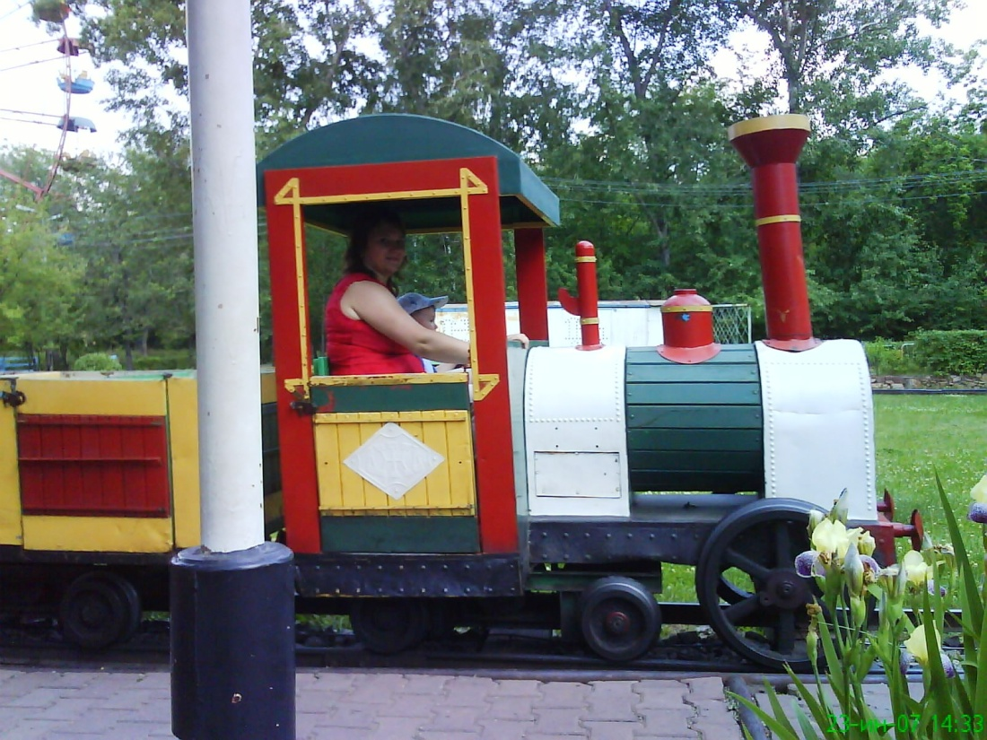
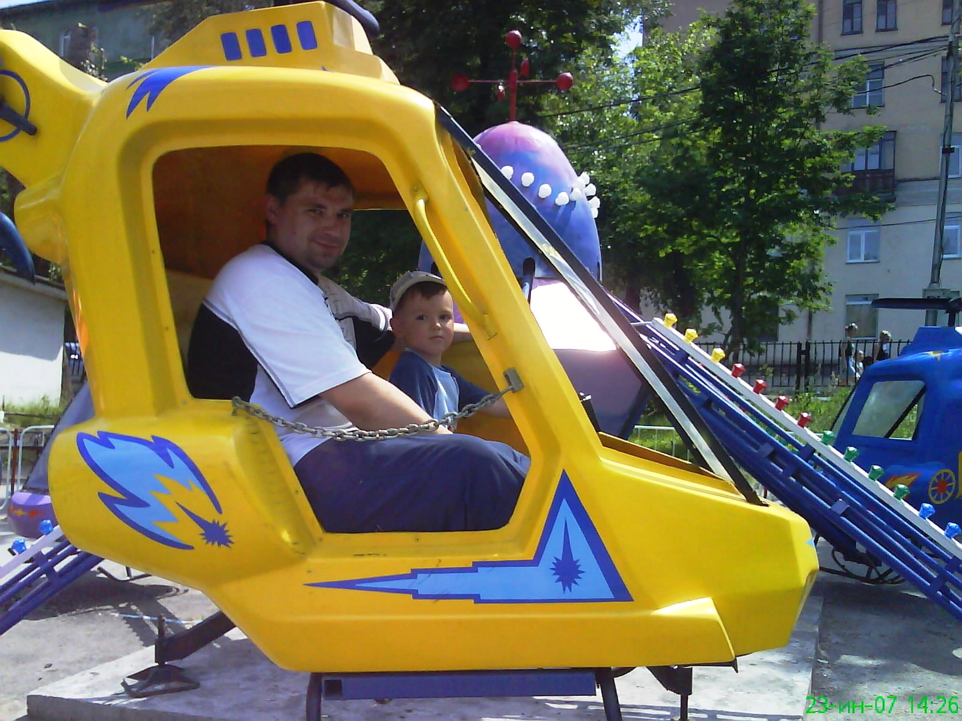
Мы с папой и мамой в парке «Затулинский»

Slide 4
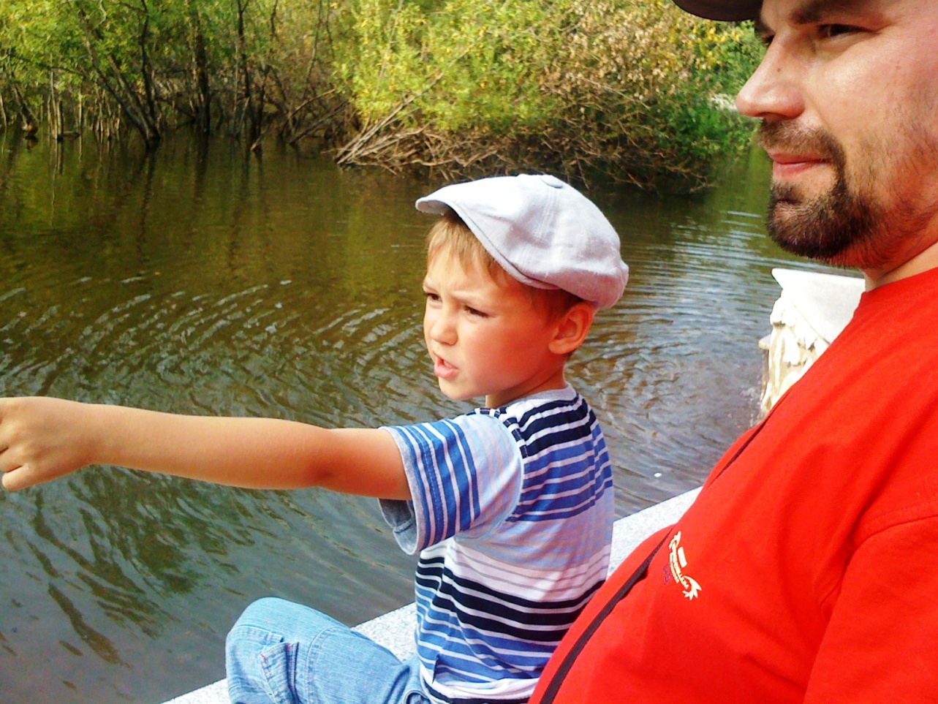
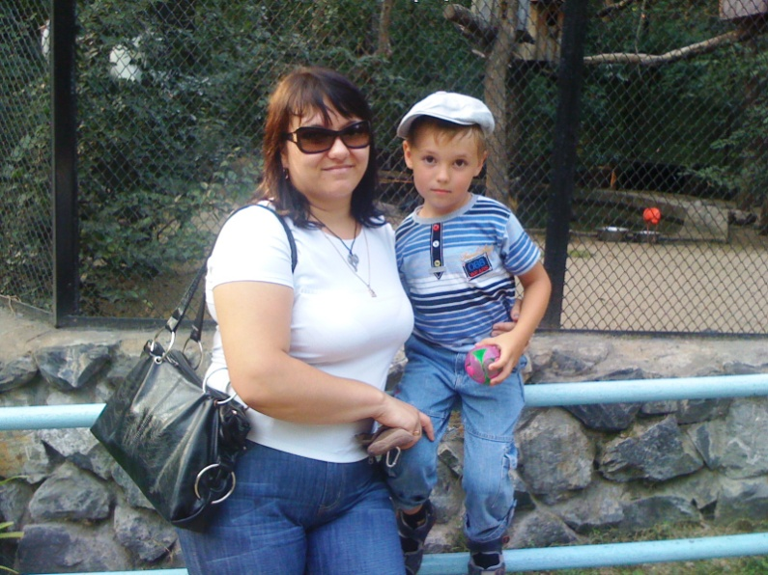
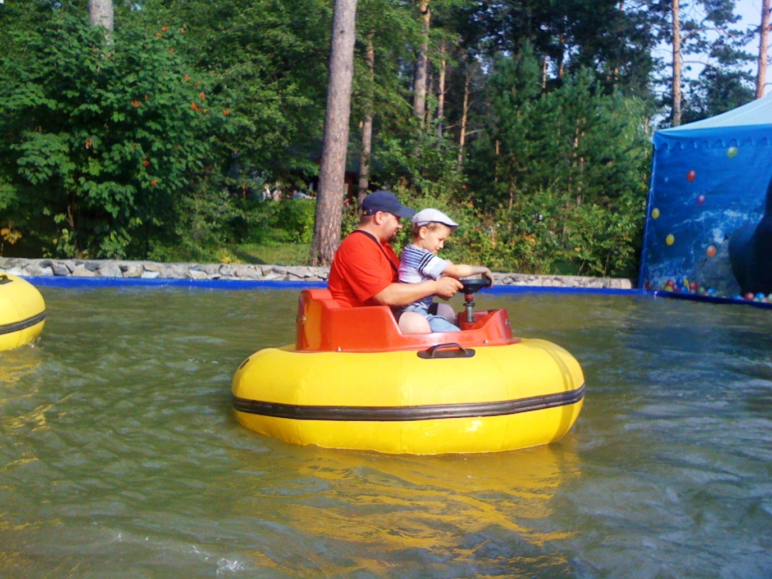
Я с родителями
в зоопарке

Slide 5
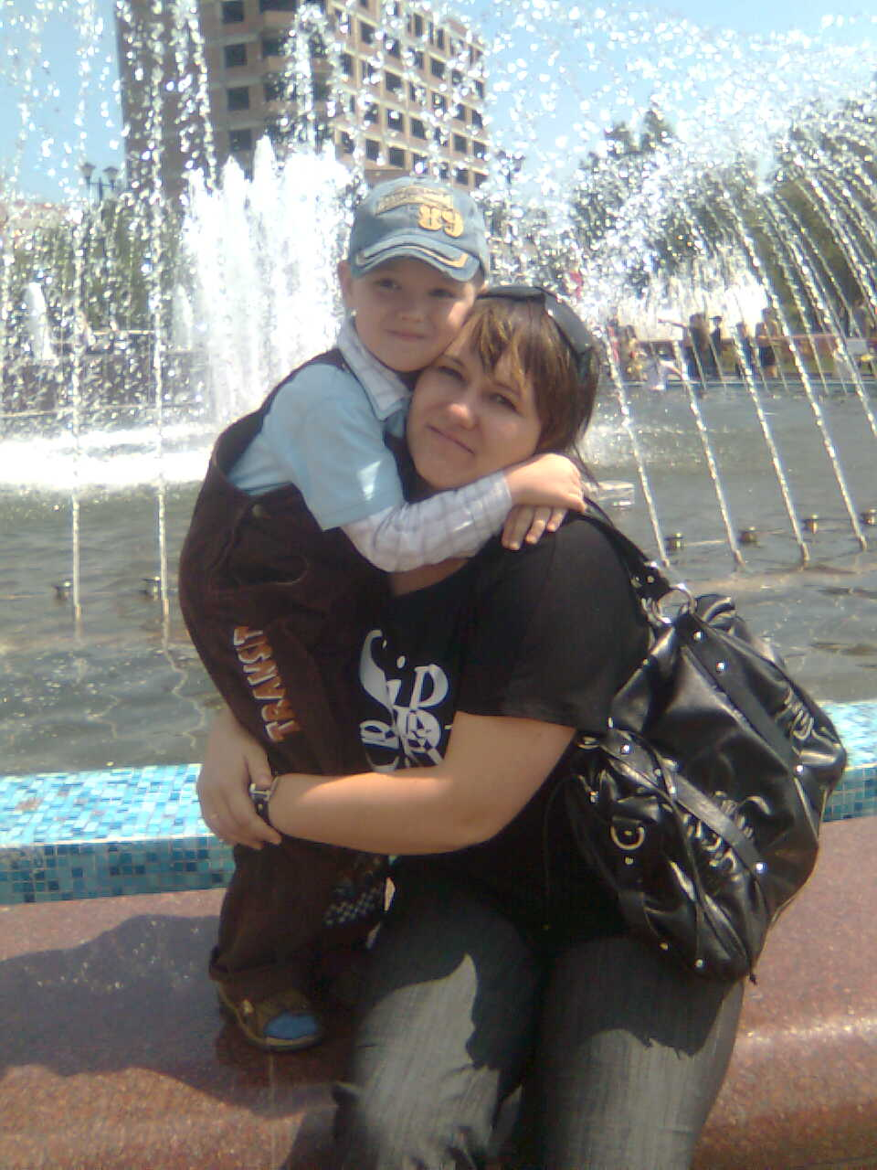
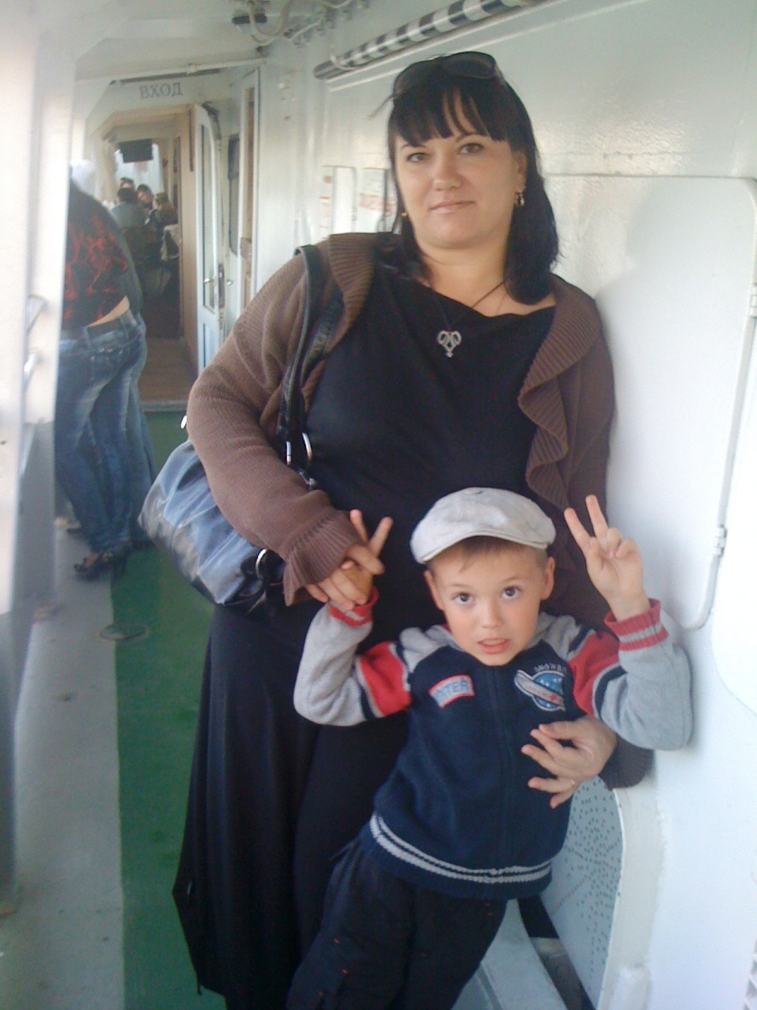
Мы на фонтане возле ГПНТБ
Text in here
На теплоходе катаемся по р.Обь

Slide 6
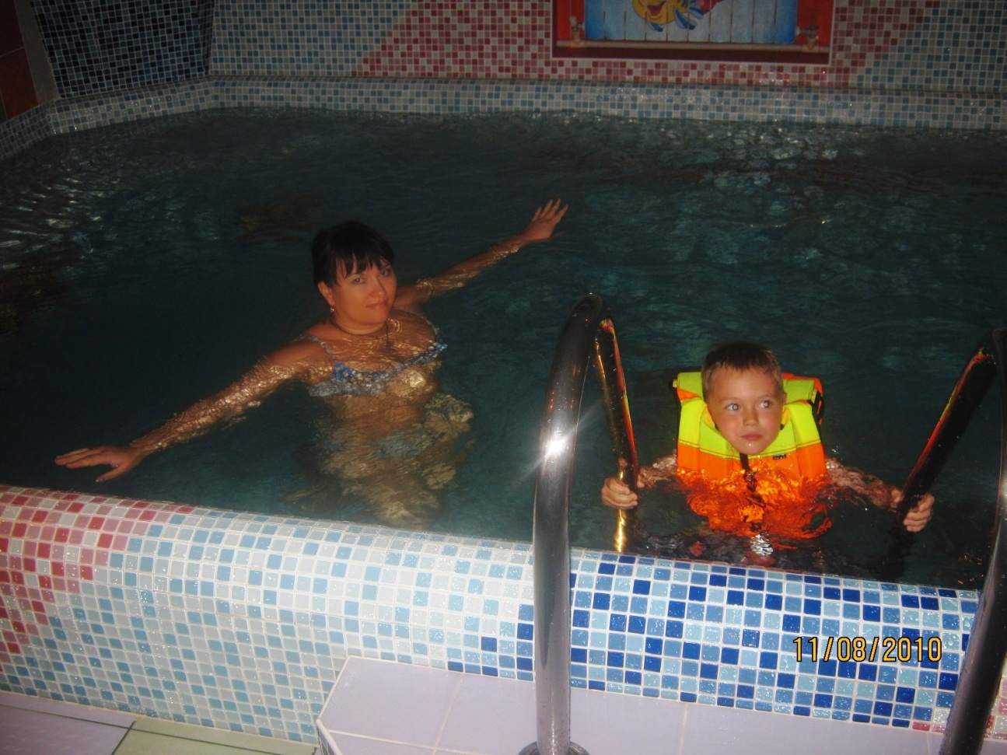
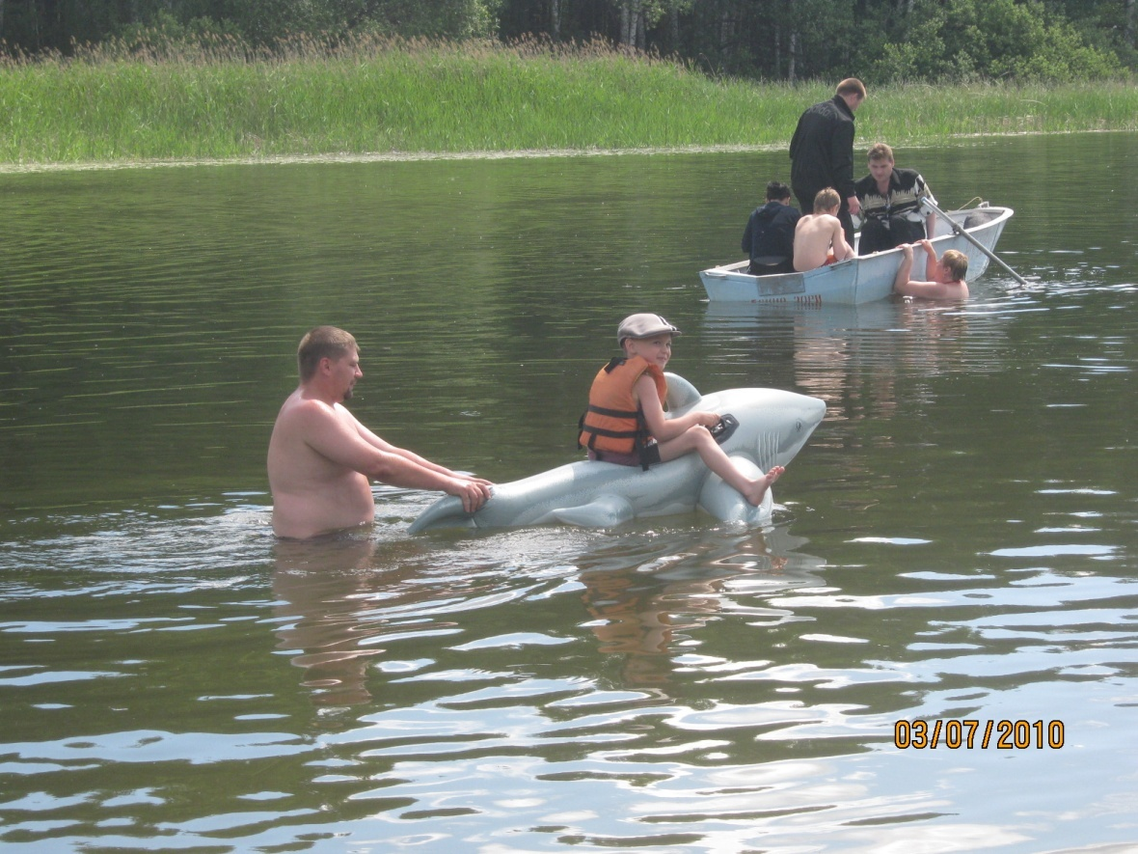
Отдыхаем в сауне
На базе отдыха в Боровом

Slide 7
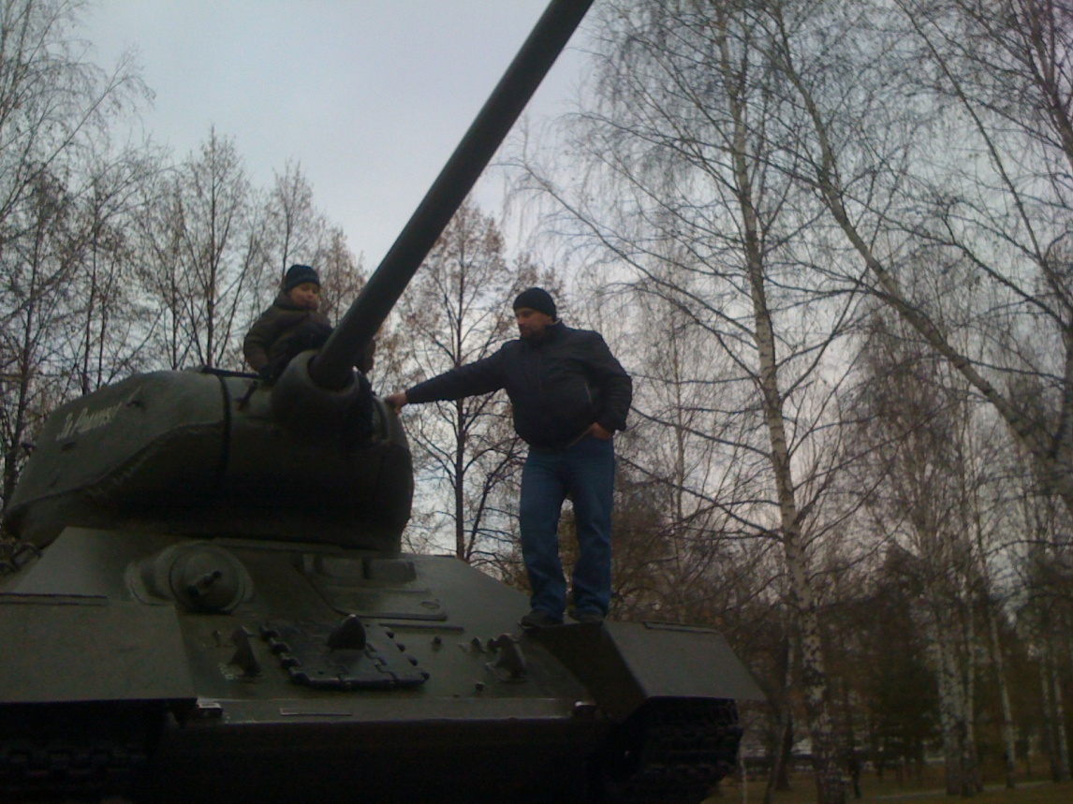
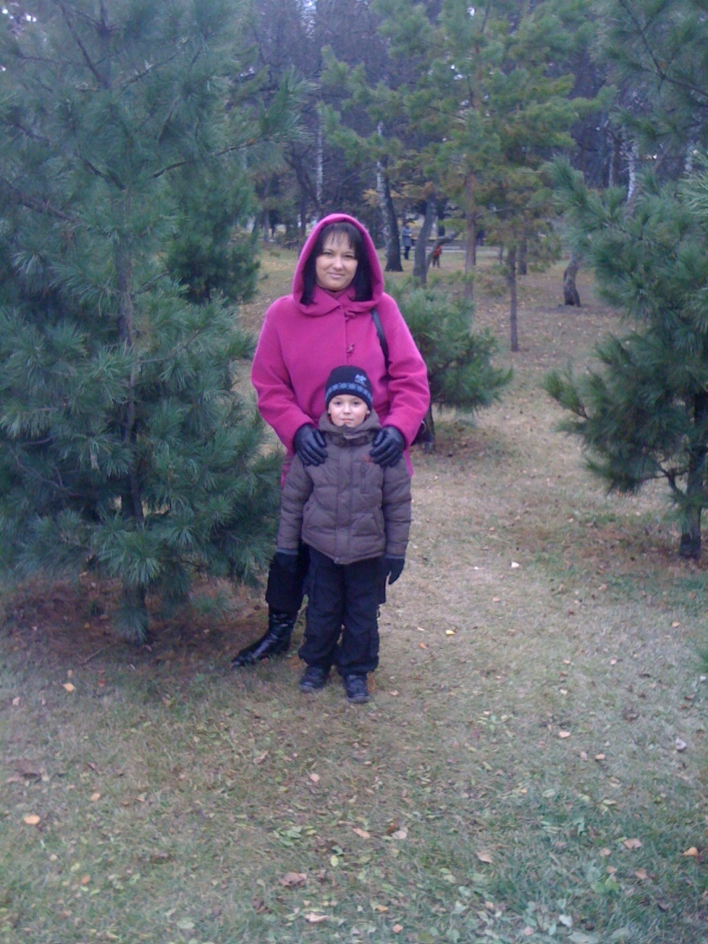
Мы в парке им.Кирова

Slide 8
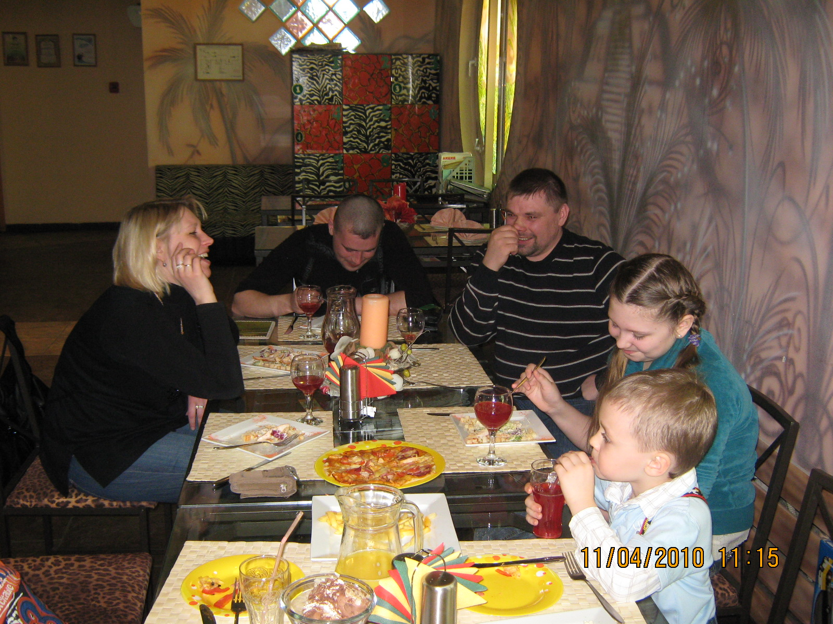
Мой день рождения в кафе «Джуманджи» (крестный, крестная, папа, Катя и я)

Slide 9
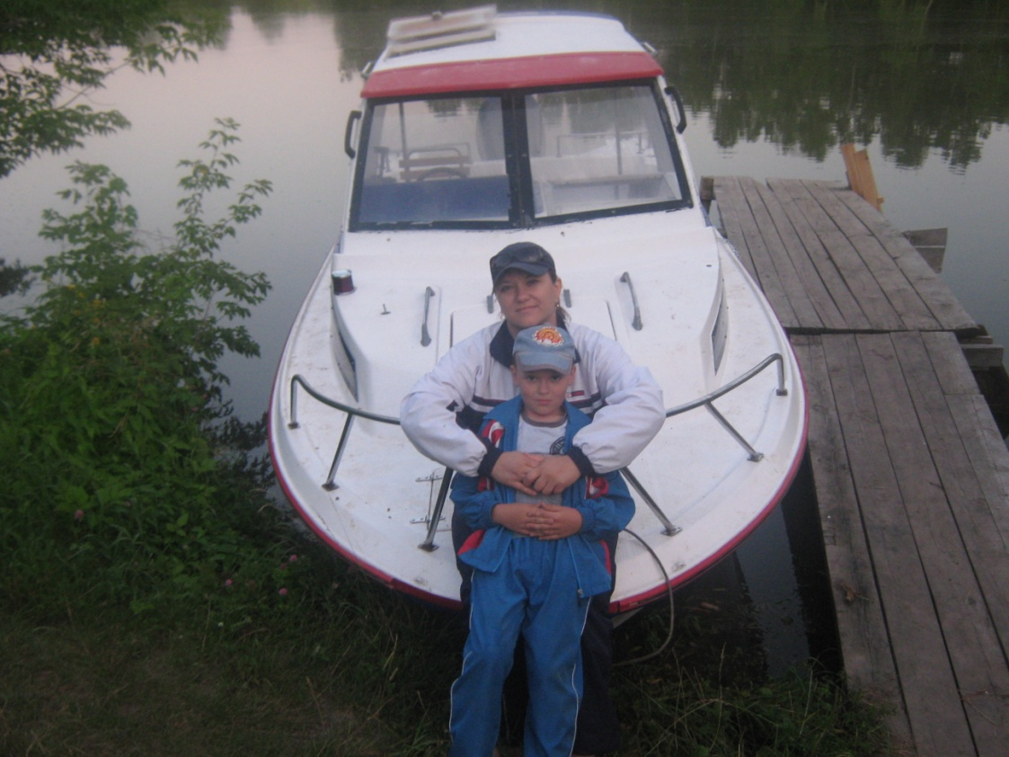
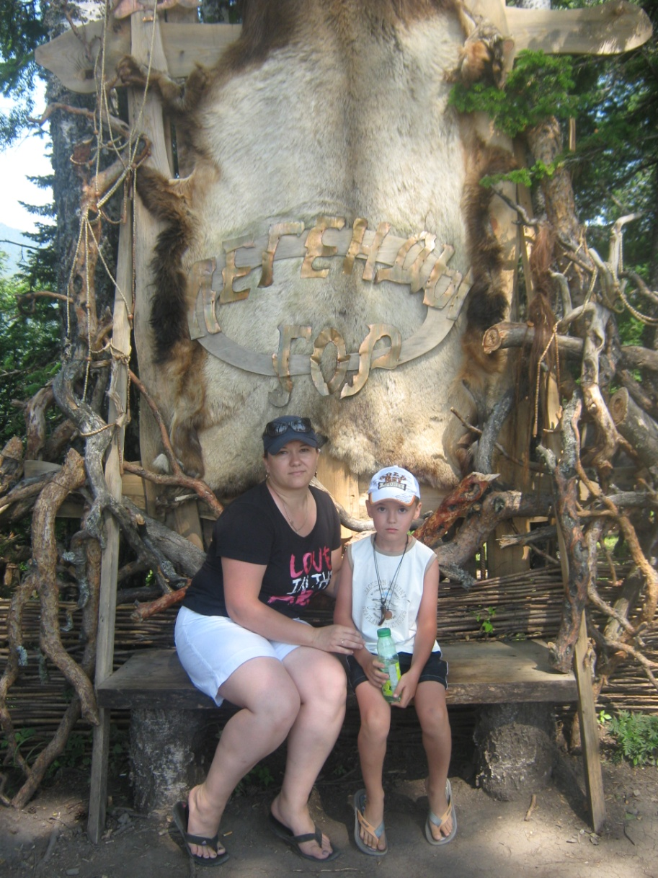
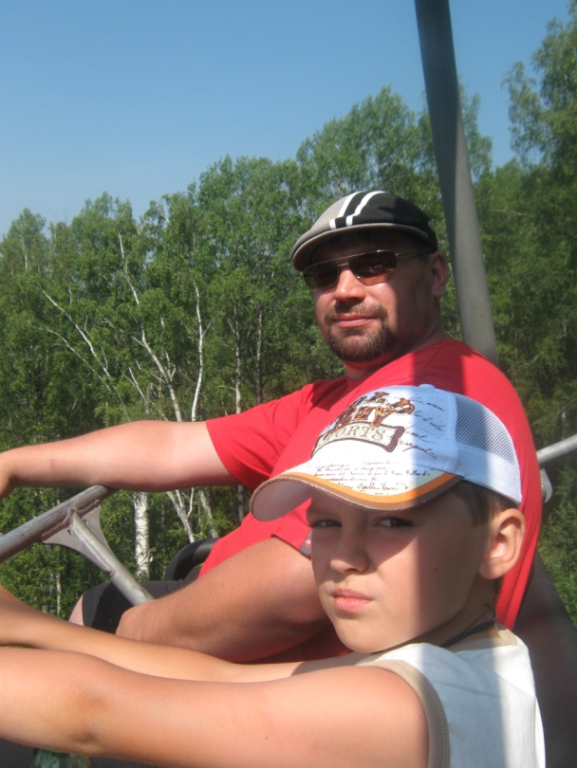
Мы на Горном Алтае

Slide 10
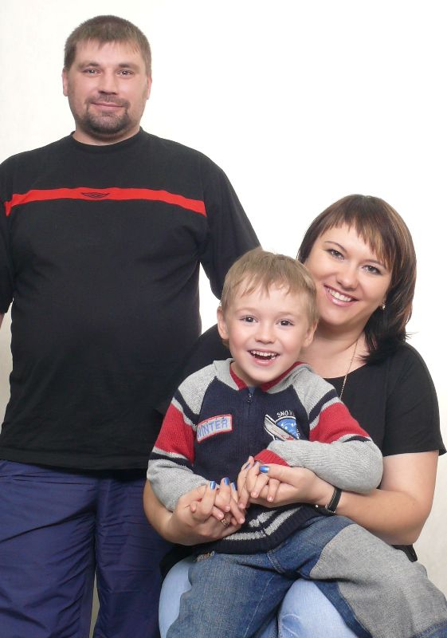
А это мы
все
вместе!

